Slide 1










Slide 2









Notes:
Có 4 con thuyền cần sự trợ giúp của các bạn nhỏ, hãy click vào các con số đến đến với câu hỏi, trả lời được câu hỏi thì sẽ giúp thuyền về cảng an toàn nhé! Khi đã trả lời hết 5 câu hỉ, cick next để đưa thuyền về cảng Trả lời xong hết bấm next

Slide 3



Tìm tỉ số phần trăm của 4 và 5
70 %
90 %
80 %
60 %

Slide 4

Tìm tỉ số phần trăm của
7 và 10
70 %
60 %
50 %
80 %

Slide 5
Tìm tỉ số phần trăm của
12 và 24
60 %
50 %
40 %
70 %
3

Slide 6
Tìm tỉ số phần trăm của 2,4 và 12
30 %
40 %
20 %
50 %

Slide 7



ĐƯA THUYỀN VỀ CẢNG
THÀNH CÔNG!
ĐƯA THUYỀN VỀ CẢNG
THÀNH CÔNG!

Slide 8

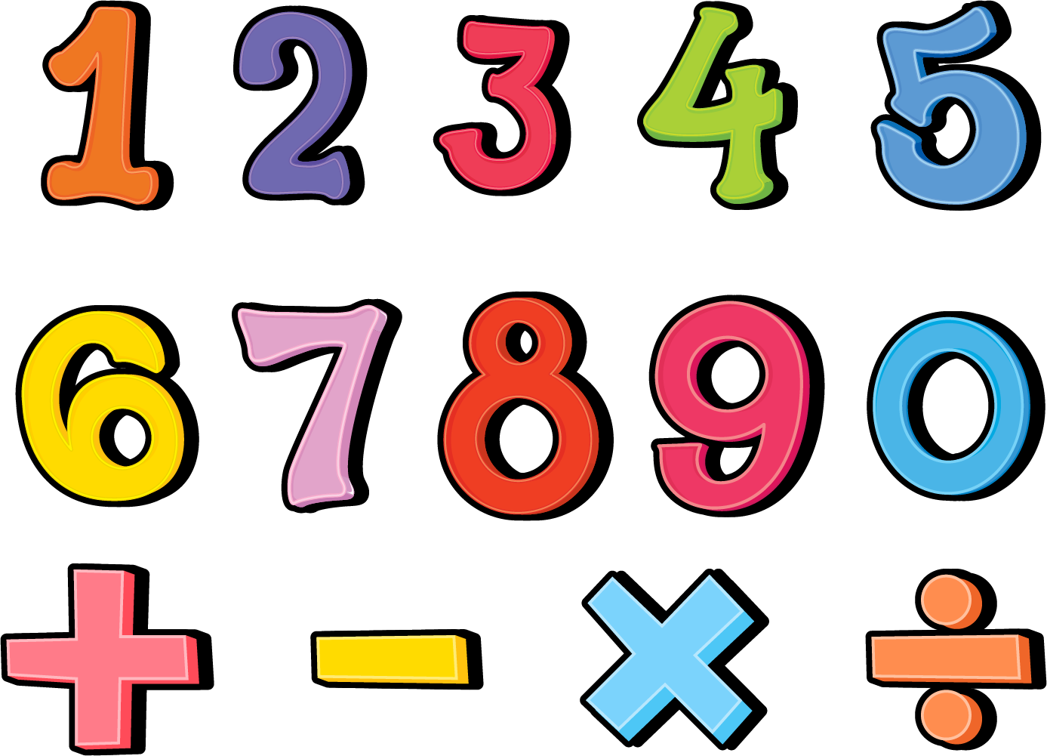





Slide 9


Slide 10
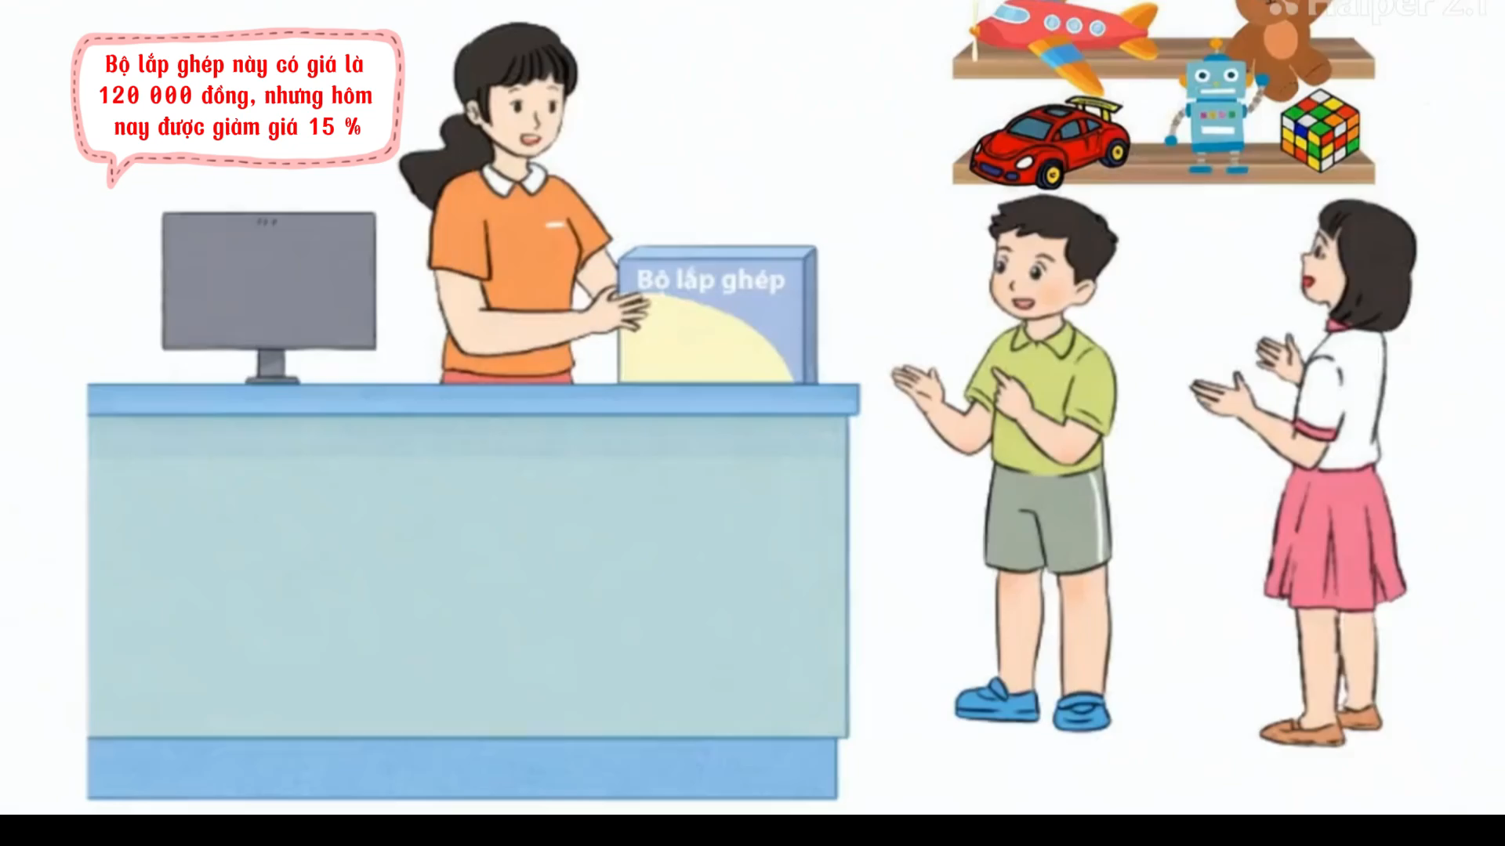

Slide 11
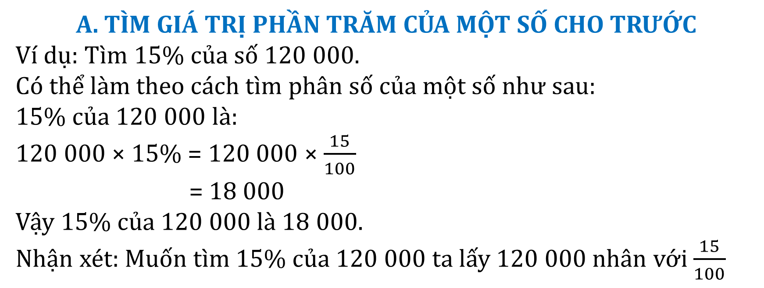
A. TÌM GIÁ TRỊ PHẦN TRĂM CỦA MỘT SỐ CHO TRƯỚC
Ví dụ: Tìm 15% của số 120 000.
Có thể làm theo cách tìm phân số của một số như sau:
15% của 120 000 là:
120 000 × 15% = 120 000 × $\frac{15}{100}$
= 18 000
Vậy 15% của 120 000 là 18 000.
Nhận xét: Muốn tìm 15% của 120 000 ta lấy 120 000 nhân với $\frac{15}{100}$

Slide 12


Slide 13
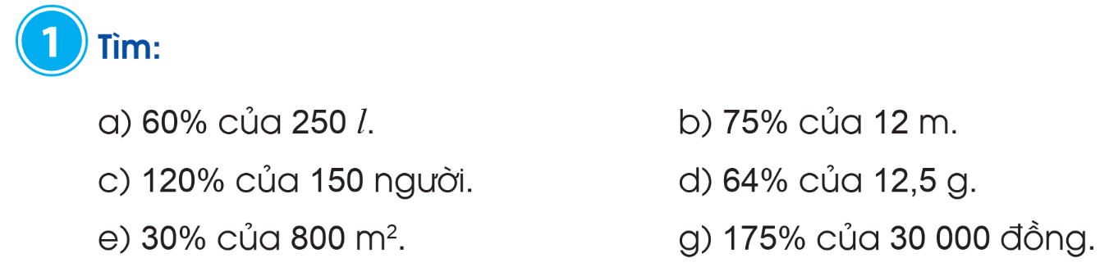
Notes:
Nhấn vào các dấu chấm hỏi để hiện đáp án

Slide 14
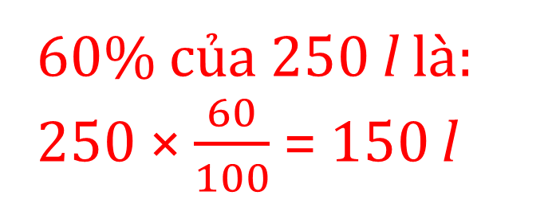
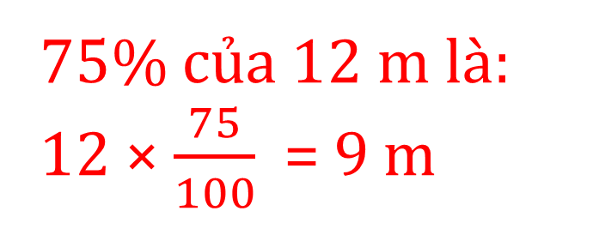
a) 60% của 250 l.
b) 75% của 12 m.
75% của 12 m là: 12 × $\frac{75}{100}$ = 9 m
60% của 250 l là:
250 × $\frac{60}{100}$ = 150 l
Notes:
Nhấn vào các dấu chấm hỏi để hiện đáp án

Slide 15
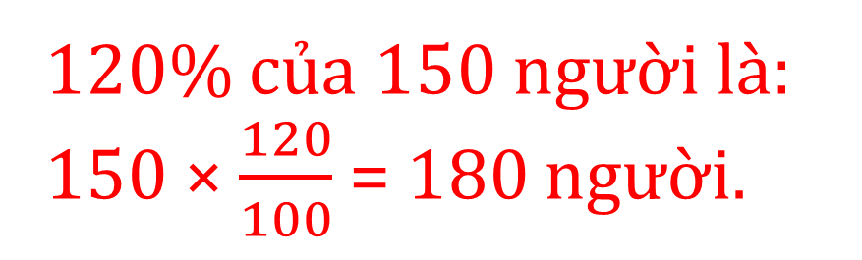
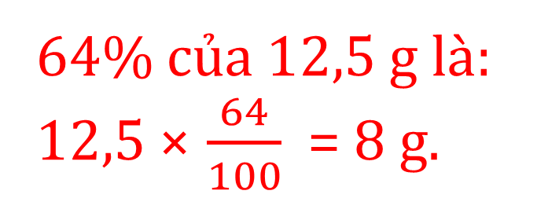
c) 120% của 150 người.
d) 64% của 12,5 g.
64% của 12,5 g là: 12,5 × $\frac{64}{100}$ = 8 g.
120% của 150 người là: 150 × $\frac{120}{100}$ = 180 người.
Notes:
Nhấn vào các dấu chấm hỏi để hiện đáp án

Slide 16
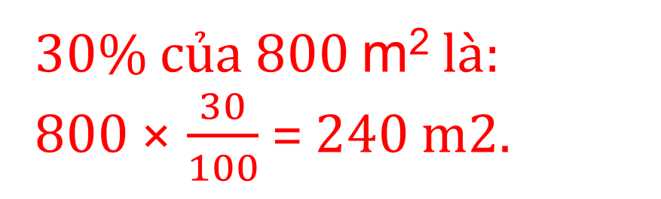
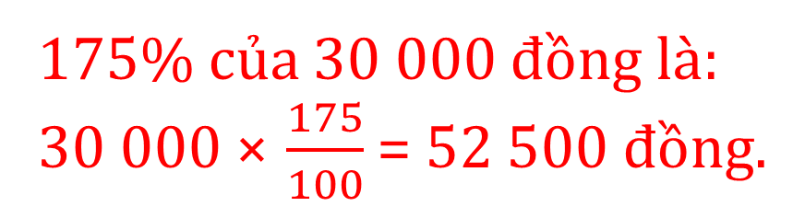
e) 30% của 800 m².
g) 175% của 30 000 đồng.
30% của 800 m² là:
800 × $\frac{30}{100}$ = 240 m2.
175% của 30 000 đồng là:
30 000 × $\frac{175}{100}$ = 52 500 đồng.
Notes:
Nhấn vào các dấu chấm hỏi để hiện đáp án

Slide 17


